Slide 1
VY_32_INOVACE_OVF20960ŽIŽ
Výukový materiál v rámci projektu OPVK 1.5 Peníze středním školám
Číslo projektu: CZ.1.07/1.5.00/34.0883
Název projektu: Rozvoj vzdělanosti
Číslo šablony: III/2 Datum vytvoření: 21. 11. 2012 Autor: MgA. Jiří Žižka Určeno pro předmět: Odborný výcvik Tematická oblast: Porovnání klasické a digitální fotografie, 2. roč.
Obor vzdělání: Fotograf (34-56-L/01), 2. ročník Název výukového materiálu: Adobe Photoshop: lekce č. 9
Popis využití: Výukový materiál o úpravách a zpracování digitální fotografie
s využitím programu Adobe Photoshop.
Čas: 60 minut

Slide 2
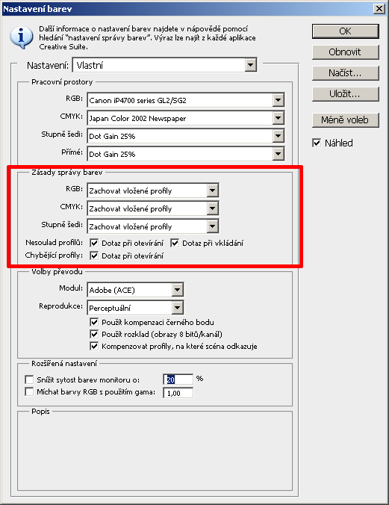
VY_32_INOVACE_OVF20960_ŽIŽ
ODDÍL ZÁSADY SPRÁVY BAREV

Slide 3
VY_32_INOVACE_OVF20960_ŽIŽ
ODDÍL ZÁSADY SPRÁVY BAREV
Nástroj Nastavení barev, resp. panel Zásady správy barev určuje chování Photoshopu v případech, když přijde do kontaktu s obrázkem
bez vloženého profilu nebo s vloženým profilem, který není v souladu s nastaveným pracovním prostorem.
Panel Zásady správy barev tedy přímo ovládá některé výstrahy objevující se při otevření obrázku.
V panelu Zásady správy barev nalezneme tři možnosti pro nastavení zásad správy barev u pracovních prostorů RGB, CMYK a stupňů šedi.
Všechny barevné prostory nabízejí tři identické volby:
Zachovat vložené profily
Převést do pracovního RGB/CMYK/stupňů šedi
Vypnuto
Nastavení provedená v panelu Zásady správy barev pak přímo ovlivňují, zda při otevření konkrétního souboru bude zobrazeno příslušné varovné dialogové okno barevného profilu.

Slide 4
VOLBY ODDÍL ZÁSADY SPRÁVY BAREV
VY_32_INOVACE_OVF20960_ŽIŽ
Převést do pracovního RGB
Tato volba převede obrázek z vloženého prostoru na nastavený RGB pracovní prostor.
Této volby využijeme tehdy, má-li obrazový soubor, který chceme otevřít, odlišný barevný prostor než je náš pracovní.
Jedná se o nejlepší volbu, když víme odkud všechny soubory pocházejí, jaký mají barevný prostor a používáme-li barevný profil Adobe RGB (1998).
Zachovat vložené profily
Tato volba je užitečná zejména tehdy, když pracujeme se soubory z různých zdrojů a chceme-li je převést do našeho pracovního prostoru až po jejich prohlédnutí.
Díky této volbě zůstanou všechny vložené barevné profily odlišné od našeho pracovního prostoru zachovány. My tak můžeme pracovat na vlastních barvách obrázku aniž bychom jej převáděli.
Je-li náš monitor správně kalibrován, bude zobrazení obrázku vždy korektní.
Vypnuto
Aktivujeme-li tuto volbu, bude Photoshop považovat obrázek za neoznačený, resp. bude ignorovat jeho vložený barevný profil. Barvy obrazového souboru budou interpretovány na základě aktuálního pracovního prostoru.
Pokud správně pracujeme s barevnými profily, můžeme s jejich pomocí kontrolovat barvy v našich obrázcích. Z tohoto důvodu nebudeme tuto volbu raději vůbec používat.
V okamžiku, kdy od obrázku oddělíme jeho profil přestáváme respektovat správný význam čísel jednotlivých barev a Photoshop zobrazí soubor, jako kdyby souhlasil s naším pracovním prostorem. Proto neexis­tuje žádný racionální důvod k výběru tohoto nastavení.

Slide 5
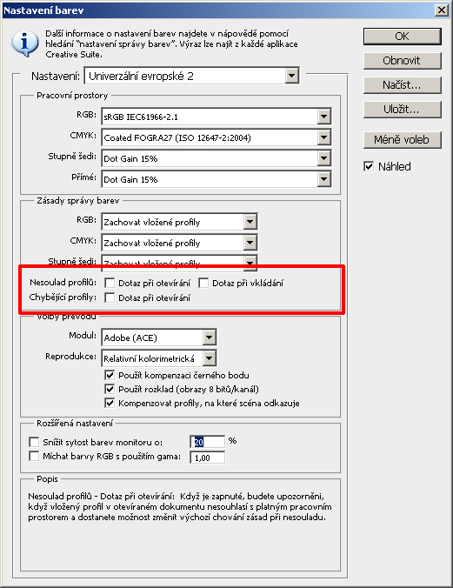
NESOULAD PROFILŮ A CHYBĚJÍCÍ PROFILY
VY_32_INOVACE_OVF20960_ŽIŽ
Dotaz při otevírání
Spouští upozornění při otevírání souboru buď bez profilu, nebo s profilem, který nesouhlasí s na­ším pracovním prostorem.
Dotaz při vkládání
Jedná se o volbu, kterou můžeme bezpečně vypnout
Tyto tři volby mají vliv na to, zda budeme při otevírání souborů dotazování v případě chybějících nebo nesouladných profilů.
U těchto třech voleb ponecháme alespoň dvě zapnuté. Vždy je totiž vhodné mít kontrolu nad tím, co se děje s barevnými profily souboru.

Slide 6
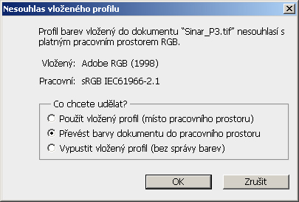
Jak zacházet s upozorněními profilu ?
VY_32_INOVACE_OVF20960_ŽIŽ
Ze třech nabídnutých možností jsou správnou volbou je první dvě.
Dialogové okno
Nesouhlas vloženého profilu
Volba Použít vložený profil:
Respektuje exis­tující barevný profil a dovoluje nám upravovat obrázek v jeho původním prostoru. Náš stávající pracovní prostor je tedy přechodně přizpůsoben obrázku. Volba Použít vložený profil nám podá stejný výsledek jako volba Zachovat vložené profily v menu Zásady správy barev.
Volba Převést barvy dokumentu do pracovní­ho prostoru:
Jedná se o nejvhodnější volbu v případě, že pracujeme se snímky z DSLR. Většina snímků z DSLR má přiřazen profil sRGB. Protože je mnohem vhodnější editovat obrázek v prostoru Adobe RGB (1998) je konverze-převedení pracovního prostoru žádoucí. Optický vzhled obrázku zůstane zachován a obrázek bude vypadat přesně tak, jako bychom jej otevřeli při volbě Zachovat vložený profil nebo Převést do pracovního RGB v menu Zásady správy barev.
Poslední volbu Vypustit vložený profil (bez správy barev):
nebudeme používat, protože odstraňuje profil obrázku a barvy souboru jsou interpretovány podle pracovního prostoru (tuto volbu můžeme využít pouze v mimořádném případě, kdy víme, že je přiřazený profil nesprávný, chceme jej odstranit a přiřadit profil nový.

Slide 7
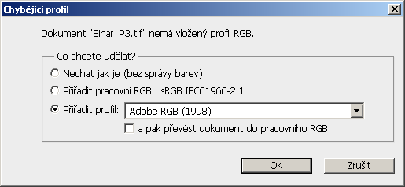
VY_32_INOVACE_OVF20960_ŽIŽ
Jak zacházet s upozorněními profilu ?
Dialogové okno
Chybějící profil
Pokud otevíráme soubor z digitál­ního fotoaparátu můžeme přiřadit profil Adobe RGB (1998) nebo sRGB.
Většina běžně dostupných digitálních fotoaparátů dosahuje dobrých výsledků i s prostorem sRGB.
Umožňuje-li fotoaparát snímání v prostoru Adobe RGB (1998), můžeme jej zapnout, resp. snímek do tohoto prostoru převést.
Při otevírání obrázku bez vloženého profilu, nemá Photoshop žádné údaje, z nichž by mohl při interpretaci barev vycházet. V dialogovém okně Chybějící profil se proto zeptá, jak chcete, aby interpretoval čísla barev souboru.

Slide 8
VY_32_INOVACE_OVF20960_ŽIŽ
Jak zacházet s upozorněními profilu ?
Volba Nechat jak je (bez správy barev) odpovídá položce Vypnuto z varování Nesouladu profilů, Photoshop barvy souboru interpretuje barvy podle toho, jak by v rámci pracovního prostoru měly být zobrazeny, avšak s rizikem chybné interpretace.
Přiřadit pracovní RGB chová se v podstatě shodně, jako předchozí volba, s tím rozdílem, že obrázek přiřadí profil pracovního prostoru. Tato volba je vhodná pouze tehdy, víme-li, že soubor odpovídá našemu pracovnímu prostoru.
Volba Přiřadit profil umožňuje přiřazení specifického profilu a poté jej konvertovat na pracovní prostor. Jedná se o dobrou volbu, otevíráme-li obrázky z DSLR, které však nemají přiřazeny profil.
Při otevírání ukázkových obrázků z tohoto DUM zadejte prosím pro zachování barevné celistvosti obrázků volbu Použít vložený profil.

Slide 9
VY_32_INOVACE_OVF20960_ŽIŽ
Použitá literatura:
1. Eismann, Katrin: Photoshop – retuš a restaurování fotografie, Zoner Press, Brno 2008.
2. Adobe Creative Team: Adobe Photoshop CS5 - Oficiální výukový kurz, Computer Press, 2010.

